Slide 1
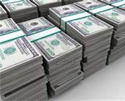
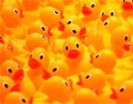
Agreement of Mucho and ¿Cuánto? With Nouns
Chapter 2.2

Slide 2
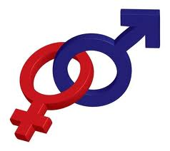
Common endings for nouns in Spanish are –o and –a
Nouns that end in –o (os) are generally…
Nouns that end in –a (as) are generally…
Masculine
feminine

Slide 3
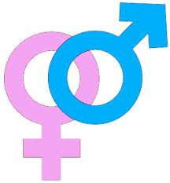
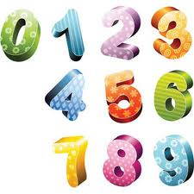
Agreement in gender and number
Making the endings of adjectives and nouns match is called agreement in gender and number. (plural/singular)

Slide 4
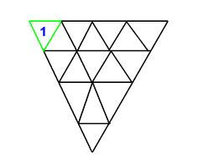
The forms of ¿cuánto?
How many pencils?
¿cuánto? is used to ask hom much or how many. Like all adjectives it matches in number and gender.
¿cuántos lapices?
(Plural masculine)

Slide 5
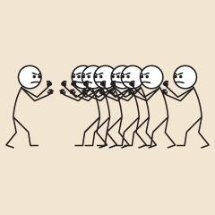
Examples
el papel
La tarea
Unos carteles
Unas sillas
¿cuánto papel?
¿cuánta tarea?
¿cuántos carteles?
¿cuántas sillas?

Slide 6
Chart
chart
 | Singular | Plural
Masculine | ¿cuánto? | ¿cuántos?
Feminine | ¿cuánta? | ¿cuántas?

Slide 7
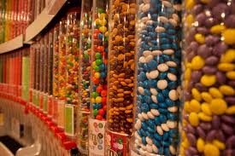
Mucho
The forms of mucho mean a lot, much or many. Like ¿cuánto? Mucho changes to match the noun it modifies

Slide 8
chart
 | Singular | Plural
Masculine | Mucho | Muchos
Feminine | Mucha | Muchas

